Slide 1
DESARROLLO DE UNA APLICACIÓN WEB DE FACTURACIÓN ELECTRÓNICA BAJO MODELO SAAS PARA LA EMPRESA SOFYA SYSTEMS S.A.
Guerra Ruiz Ernesto Andrés
Matus Coronel Abraham Israel

Slide 2
AGENDA
Problema y justificación.
Objetivos.
Objetivo general.
Objetivos específicos.
Base legal.
Metodología.
Pruebas
Arquitectura
Aplicación SOFYA SEBS.
Conclusiones y recomendaciones.

Slide 3
PROBLEMA Y JUSTIFICACIÓN
Requisito técnico y legal.
Solución a un problema interno.
Satisfacer necesidades específicas.
Oportunidad de negocio.
Incursionar en la nube.

Slide 4
OBJETIVO GENERAL
Desarrollar una aplicación web de facturación electrónica bajo modelo Software as a Service (SaaS), respetando la normativa legal pertinente emitida por el Estado y organismos de control, para la empresa SOFYA SYSTEMS S.A., integrándolo con su sistema de gestión de usuarios.

Slide 5
OBJETIVOS ESPECÍFICOS
Investigar la normativa legal y técnica para la emisión de comprobantes electrónicos.
Analizar la situación actual de la Empresa en relación a la facturación electrónica y especificar requisitos de software.
Diseñar y desarrollar la aplicación web de facturación electrónica.
Realizar un plan pruebas para verificar y validar el producto software.
Validar el marco de trabajo de Software como Servicio para la implementación de la aplicación web.

Slide 6
BASE LEGAL
Base legal relacionada al comercio electrónico, mensajes de datos y firmas electrónicas, dispuesta en la página oficial del SRI: http://www.sri.gob.ec/de/10110
Información técnica dispuesta en las fichas técnicas para el modo Online y Offline: http://www.sri.gob.ec/de/10116

Slide 7
UWE-UML
Nora Kosch
Basado en AUP
Iniciación
Elaboración
Construcción
Transición

Slide 8
METODOLOGÍA UWE ARTEFACTOS Y ENTREGABLES
Modelo de Requerimientos
Modelo de Contenido
Modelo de Navegación
Modelo de Presentación
Modelo de Proceso

Slide 9
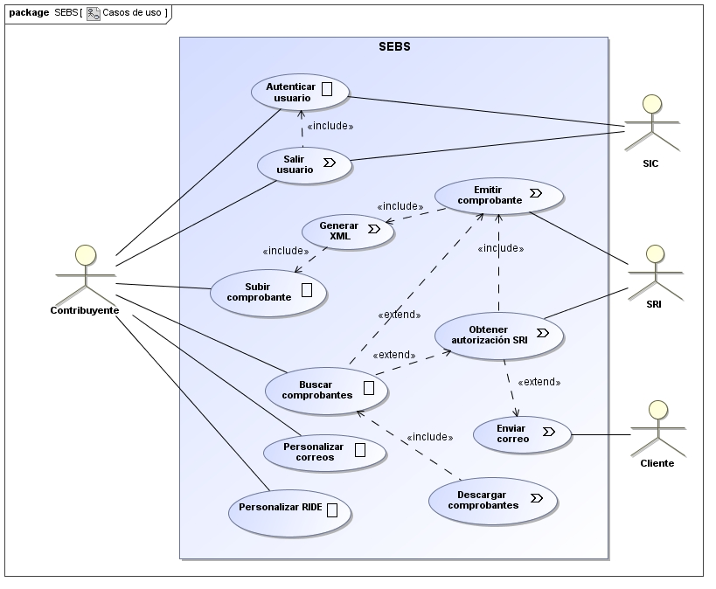
MODELO DE REQUERIMIENTOS

Slide 10
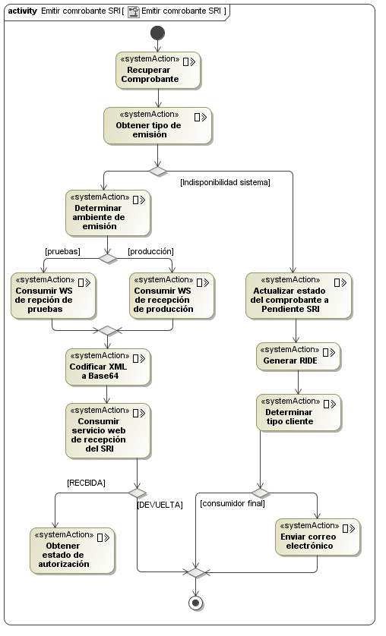
MODELO DE REQUERIMIENTOS

Slide 11
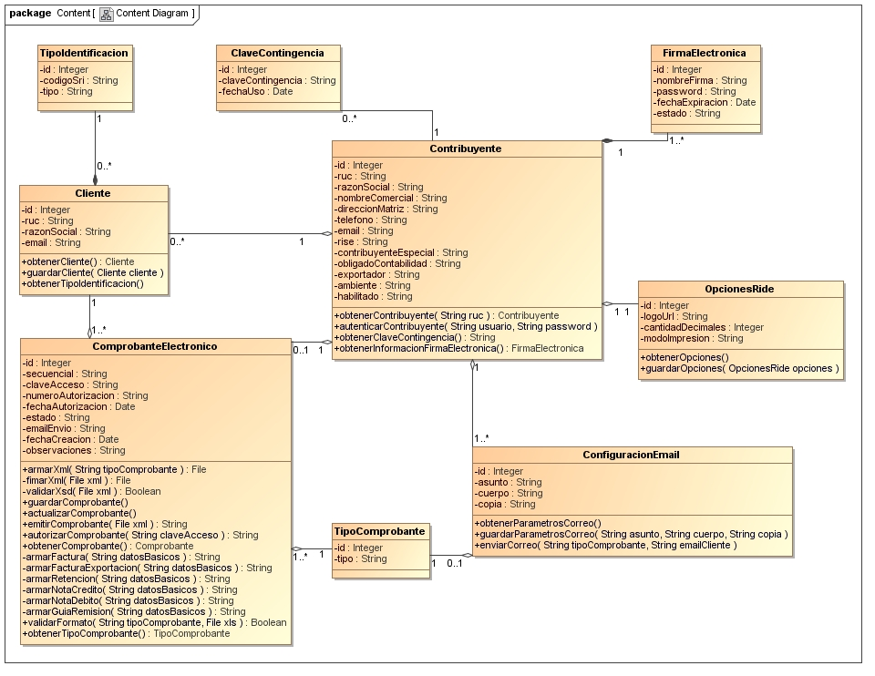
MODELO DE CONTENIDO

Slide 12
MODELO DE NAVEGACIÓN

Slide 13
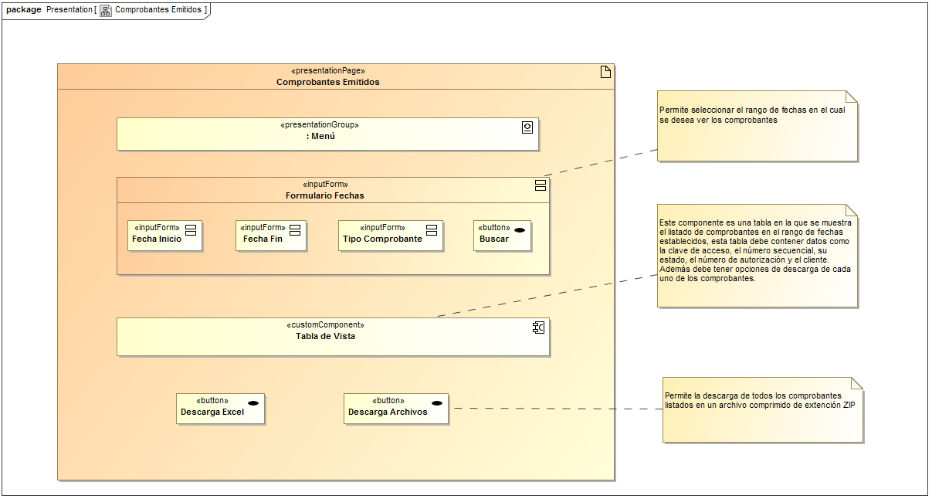
MODELO DE PRESENTACIÓN

Slide 14
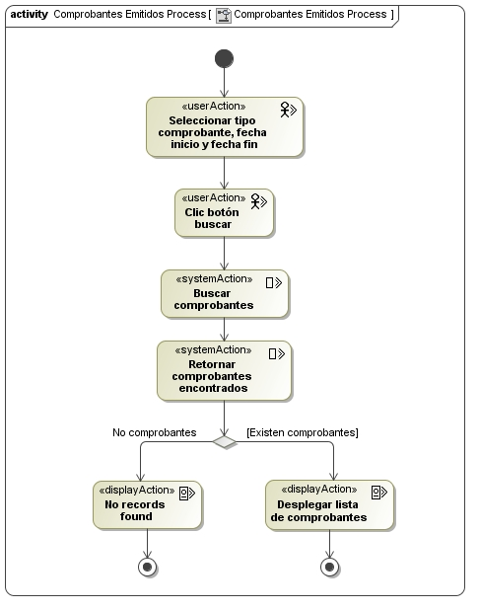
MODELO DE PROCESO

Slide 15
PRUEBAS DE CAJA NEGRA CLASES DE EQUIVALENCIA
Condición de entrada | Tipo | Clase de equivalencia válida | Clase de equivalencia inválida
Archivo Excel | Valor | 1. Extensión .xls | 2. Extensión diferente a .xls
Cédula | Valor | 3. Número de cédula válido. | 4. Cualquier otro valor.
Precio | Valor | 5. Número decimal o entero. | 6. Cualquier otro valor.
Archivo Excel | Valor | 7. Archivo con formato de factura local. | 8. Archivo con formato de factura para exportadores. 9. Archivo con formato inválido

Slide 16
PRUEBAS DE CAJA NEGRA CASOS DE PRUEBA
Caso N. | Clases de equivalencia | Condición de entrada | Resultado
1 | 1 | FACTURA_001.xls | Comprobante autorizado.
2 | 2 | FACTURA_002.xlsx | Tipo de archivo inválido. Invalid file type FACTURA_002.xlsx 15.8 KB
3 | 3 | 1717379157 | Comprobante generado exitosamente.
4 | 4 | 171739159 | Cédula inválida. Comprobante no generado.
5 | 6 | 0 (Cero) | Comprobante autorizado.
6 | 8, 9 | FACTURA_EXP_01.xls | Error: Archivo y/o campos inválidos.

Slide 17
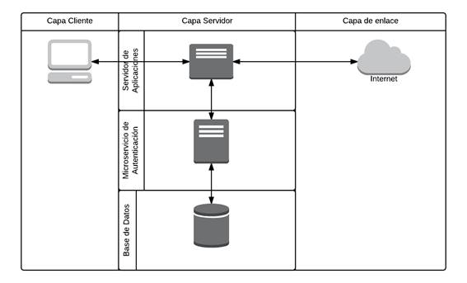
ARQUITECTURA DE LA APLICACIÓN

Slide 18
HERRAMIENTAS DE CONSTRUCCIÓN
HERRAMIENTA | DESCRIPCIÓN
Netbeans | Entorno de desarrollo de código abierto para aplicaciones Java, PHP, C++, HTML5, Javascript, entre otros.
MySQL | Sistema de gestión de base de datos de código abierto.
JSF | Java Server Faces. Framework para el desarrollo de aplicaciones web utilizando Java EE.
Primefaces | Librería de elementos web visuales e interactivos para JSF.
Apache TomEE | Servidor de aplicaciones basado en Apache Tomcat, pero compatible con la especificación Java EE 6.
Glassfish | Servidor de aplicaciones de código abierto desarrollado por Sun Microsystems y posteriormente adquirido por Oracle. Compatible con el estándar Java EE.
Ubuntu | Sistema operativo de código abierto basado en Linux y Debian. Desarrollado por la empresa Canonical.

Slide 19
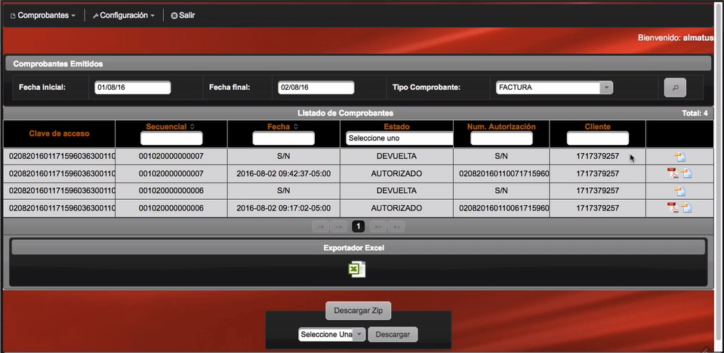
SOFYA ELECTRONIC BILLING SYSTEM

Slide 20
CONCLUSIONES
Dificultad al obtener la información técnica y legal.
UWE posee sus puntos débiles.
Herramientas case con notación son necesarias.
Solventar errores no documentados.
No existen actividades y entregables definidos más allá de la construcción.
Despliegue de la aplicación en diferentes entornos.

Slide 21
RECOMENDACIONES
Actualizarse periódicamente respecto a la información legal y técnica.
Complementar etapas de UWE con entregables adecuados al desarrollo.
Utilizar herramientas case con notación UWE de manera preferente.
Realizar pruebas pertinentes al proyecto de software.
Desplegar la aplicación en servidores compatibles con la especificación JEE6.

Slide 22
¡GRACIAS POR SU ATENCIÓN!

